Slide 1
Организация проектной и учебно- исследовательской деятельности по физике
Опаловский Владимир Александрович, к.т.н
Пешкова Анна Вячеславовна, к.п.н
Методисты по физике
Корпорации «Российский учебник»

Slide 2
Преимущества деятельностного подхода
Четкие определения понятий об изучаемых элементах физического знания дают возможность учащимся самостоятельно формулировать определения физических величин, законы и понятия о явлениях;
Одинаковые подходы к изучению каждого элемента знаний дают необходимую при изучении физики систему взглядов и понятий, позволяющих обобщить и систематизировать материал;
Многие сложные темы усваиваются лучше не только из-за поэтапной отработки материала, но и из-за наличия системы;
Обучение методам физики также приводится в систему, при этом методологические знания усваиваются в ходе изучения самого курса физики.

Slide 3
Виды деятельности
Создавать физические знания;
Распознавать конкретные ситуации, соответствующие тем или иным физическим знаниям;
Воспроизводить конкретные ситуации, соответствующие тем или иным физическим знаниям;
Создавать приборы и технические устройства;
Эксплуатировать приборы и технические устройства;
Монтировать экспериментальные установки;
Решать физические задачи;
Классифицировать, обобщать, систематизировать, готовить обзоры научной информации;
Строить ответы на поставленные вопросы.

Slide 4
Определяем понятия
Термин - это родовое видовые
понятие отличия
Плотность – это физическая величина, равная отношению массы тела к его объему
Механическая работа прямо пропорциональна пройденному пути…

Slide 5
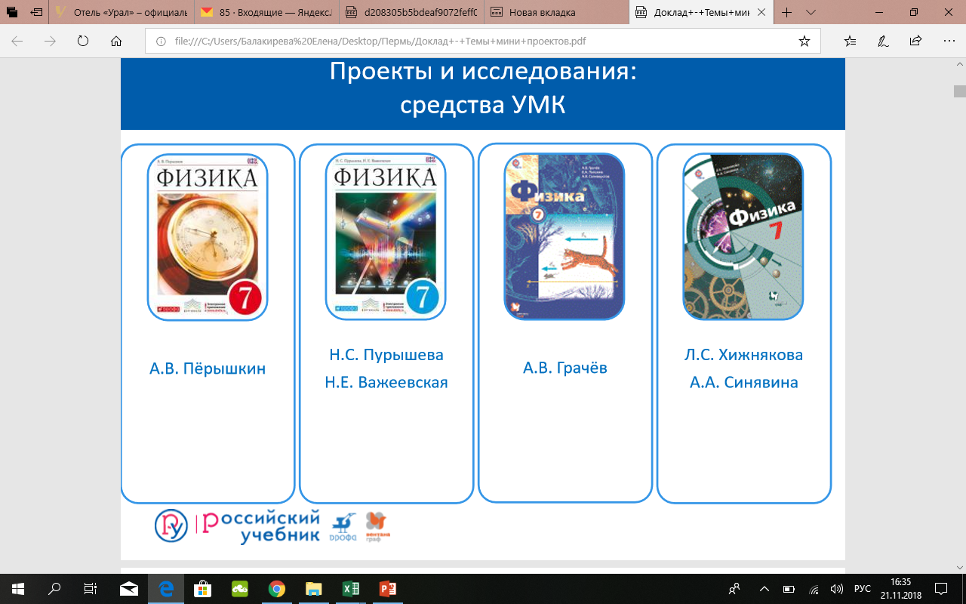

Slide 6
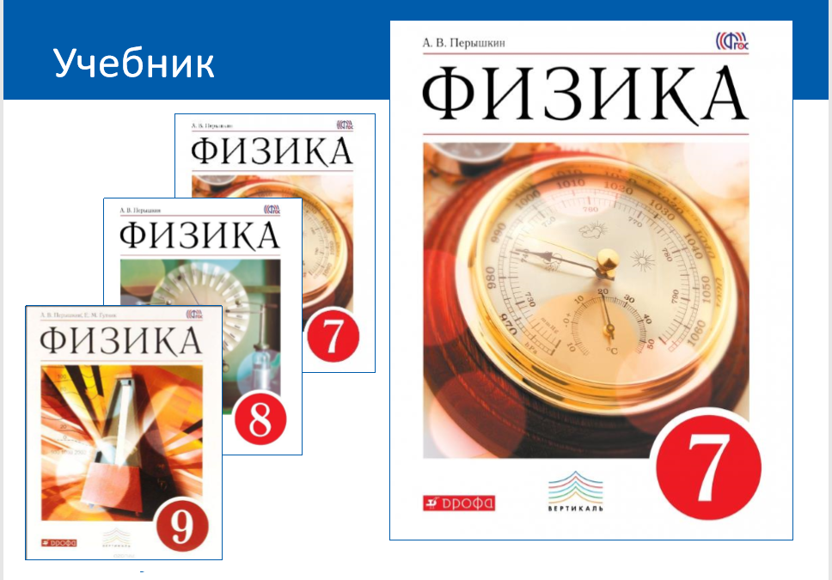

Slide 7
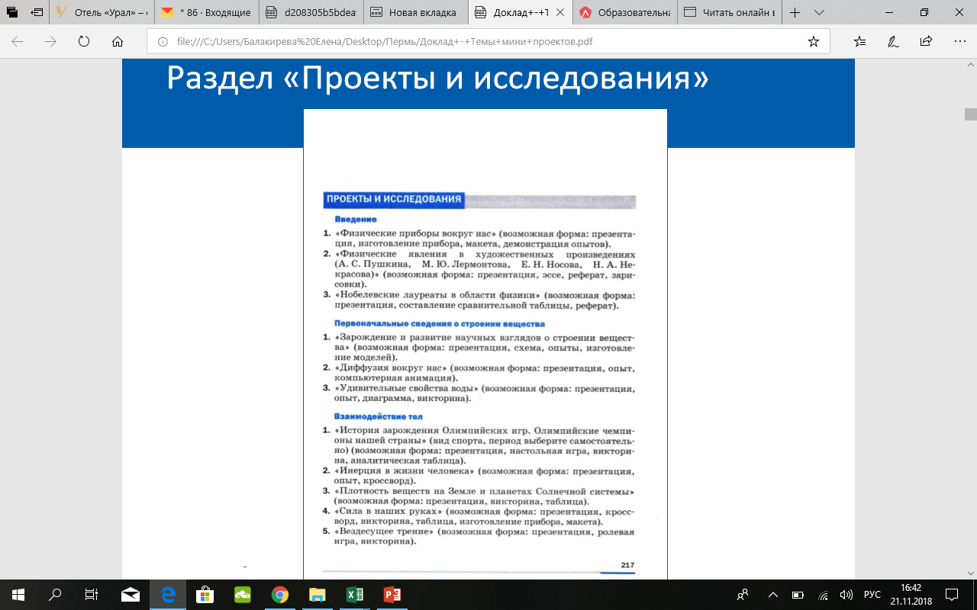

Slide 8
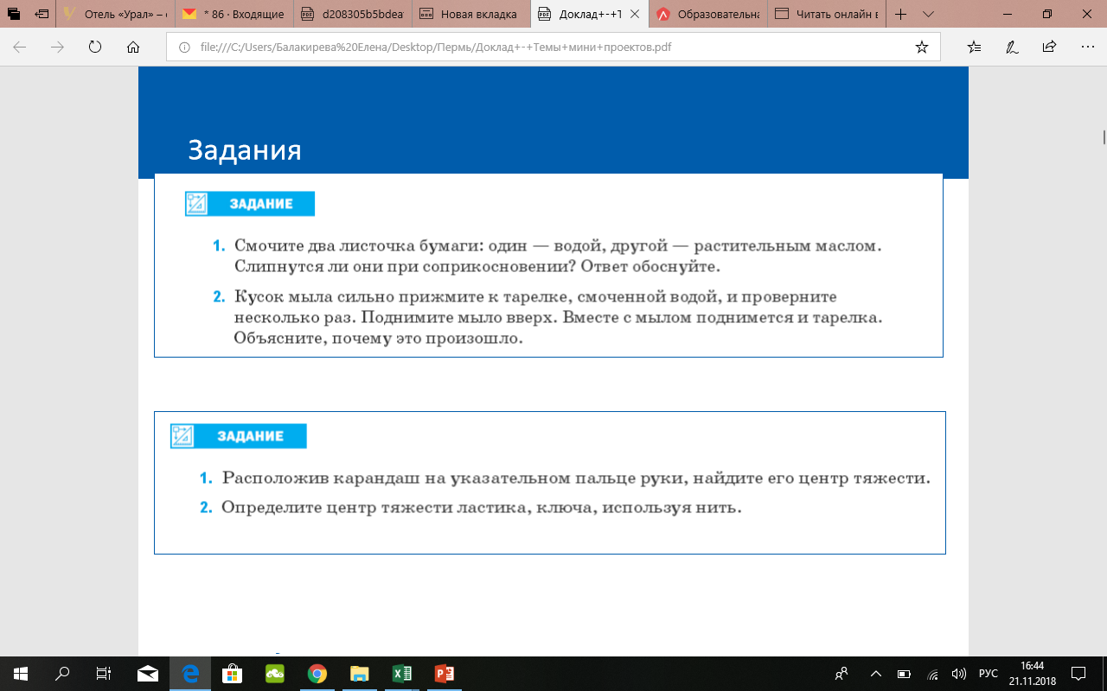

Slide 9
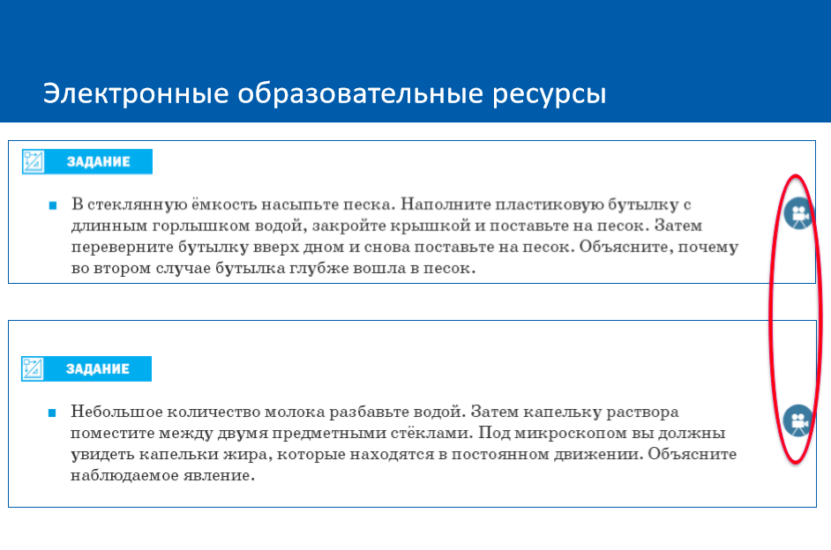

Slide 10
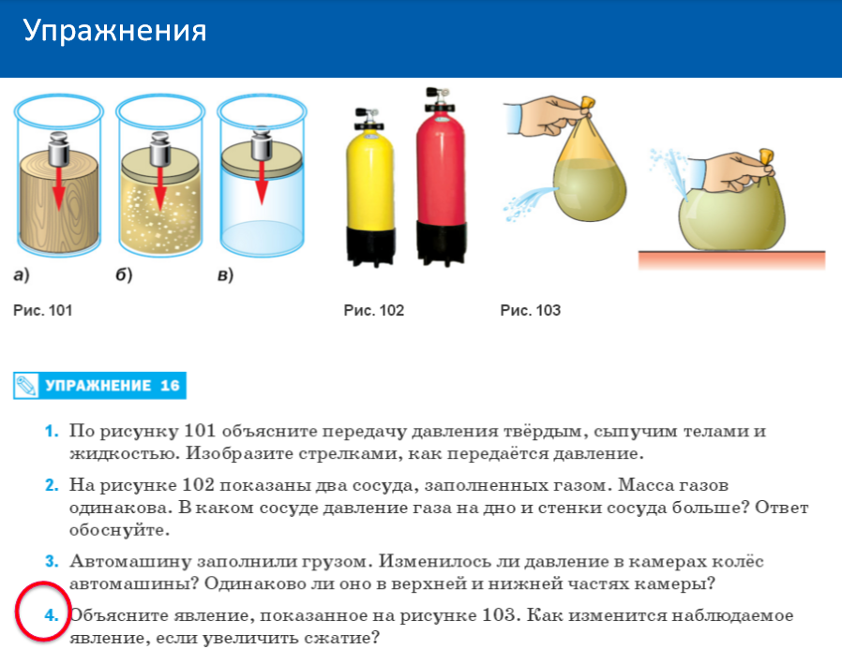

Slide 11
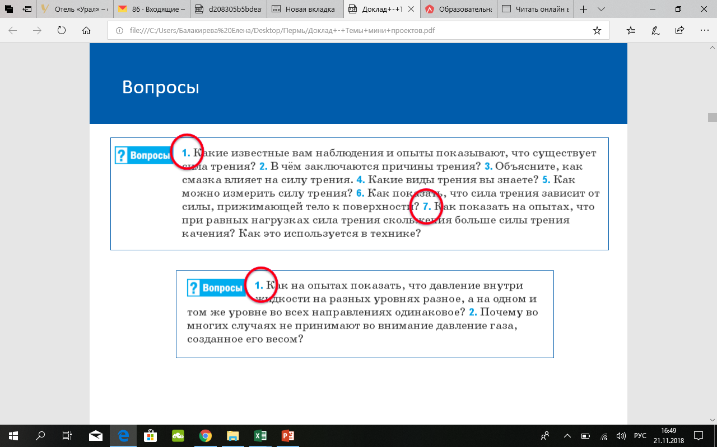

Slide 12
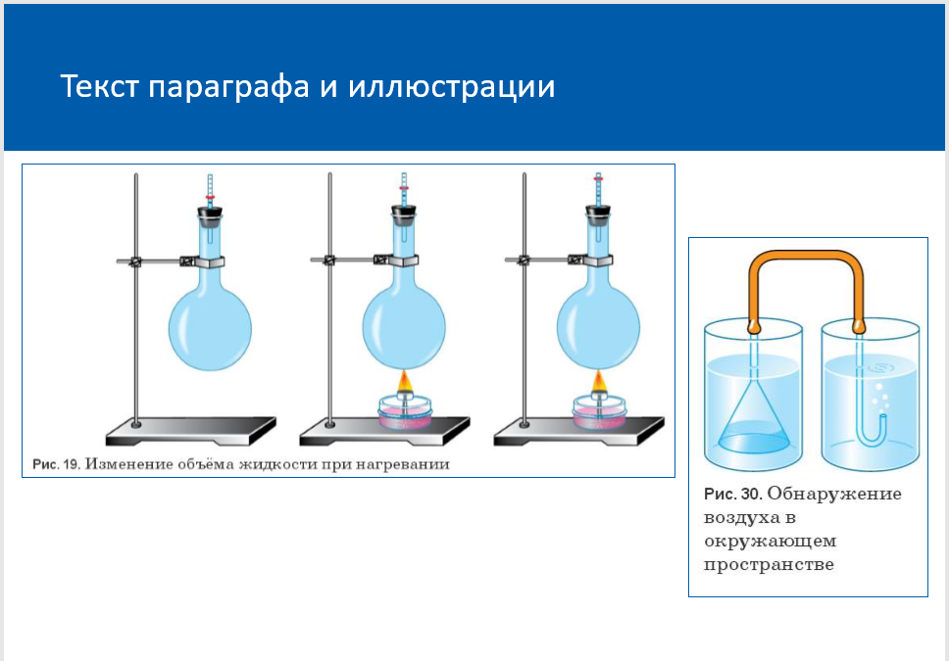

Slide 13
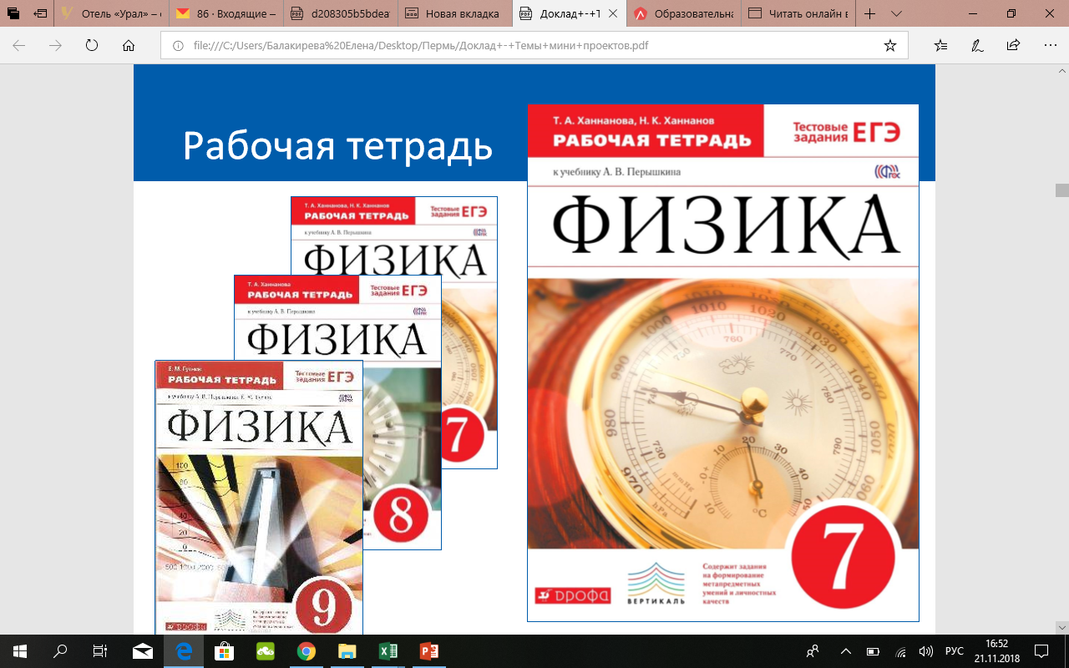

Slide 14
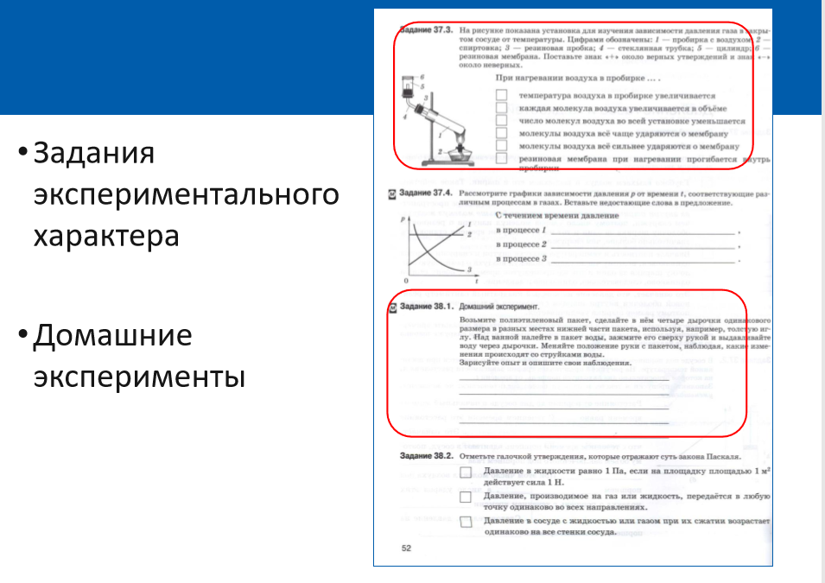

Slide 15
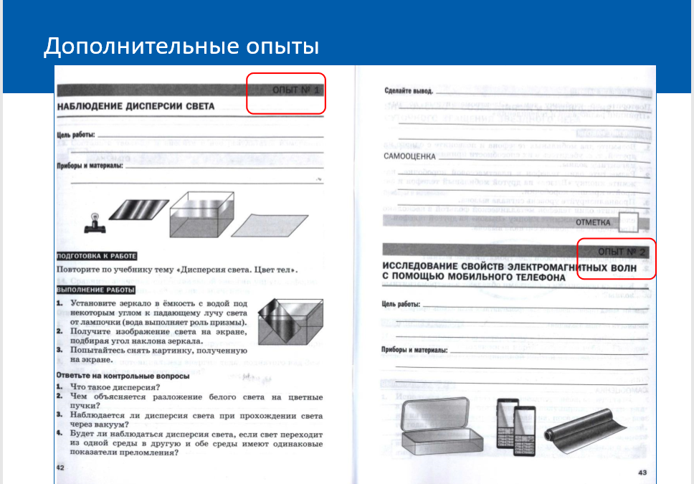

Slide 16
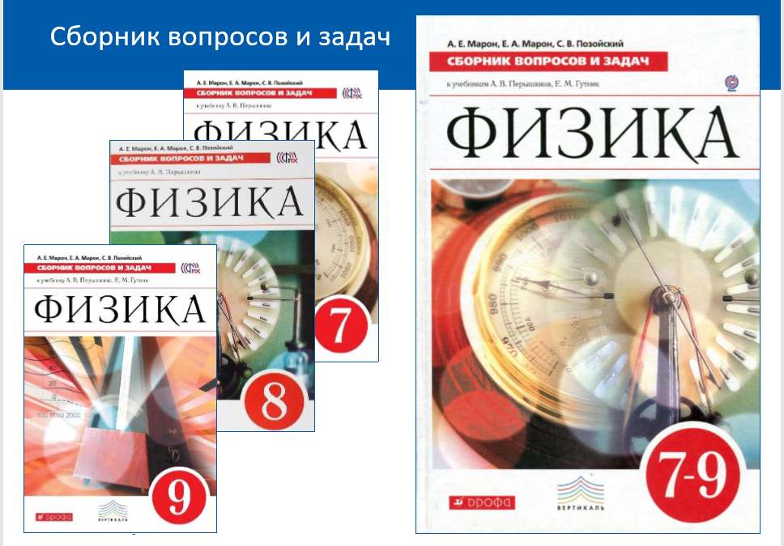

Slide 17
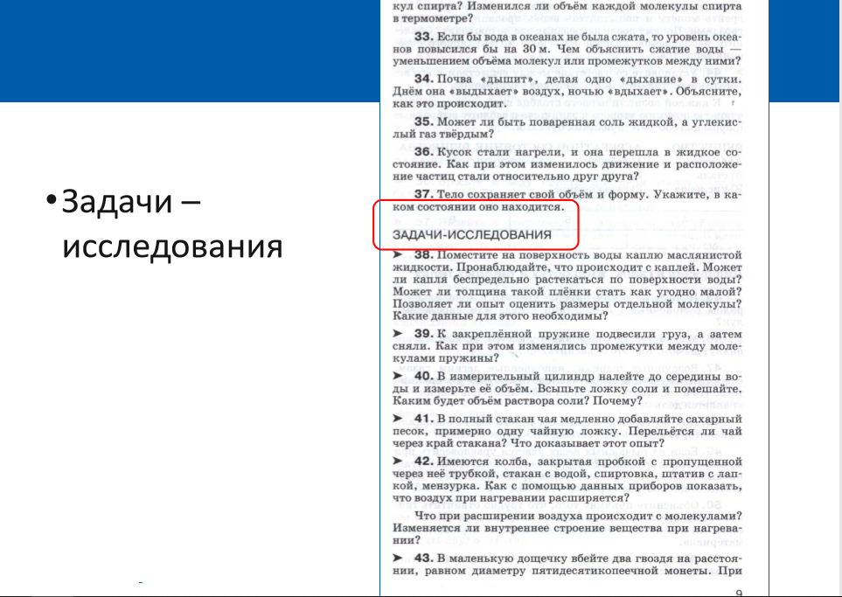

Slide 18
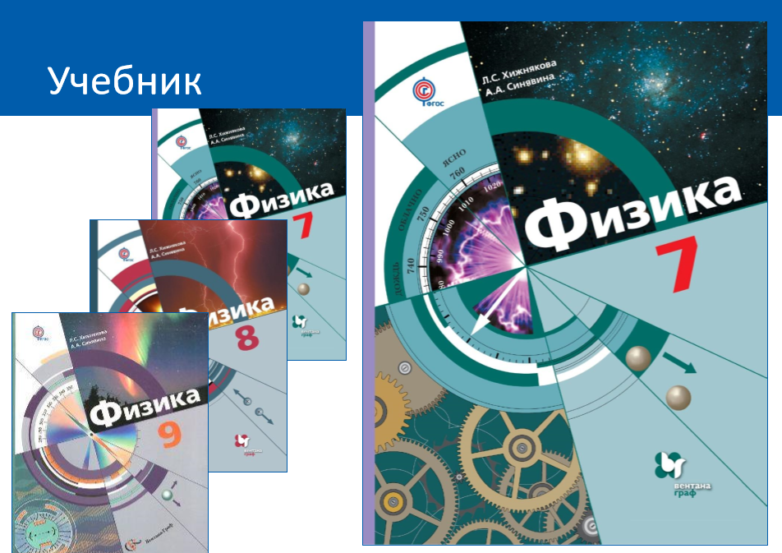

Slide 19
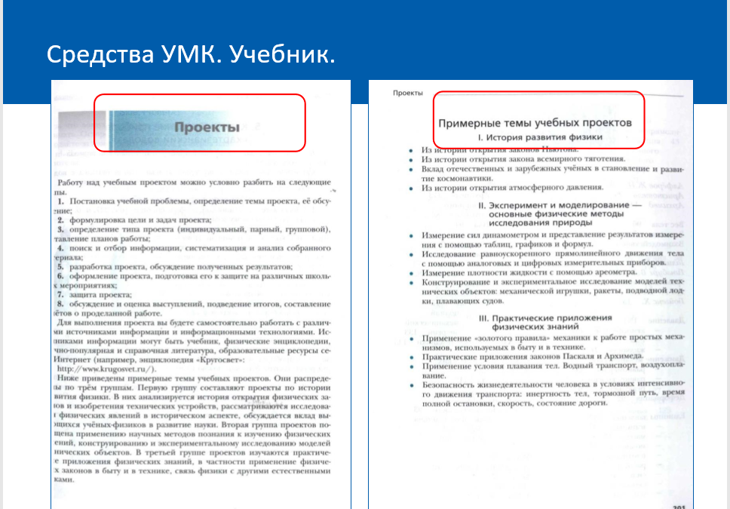

Slide 20
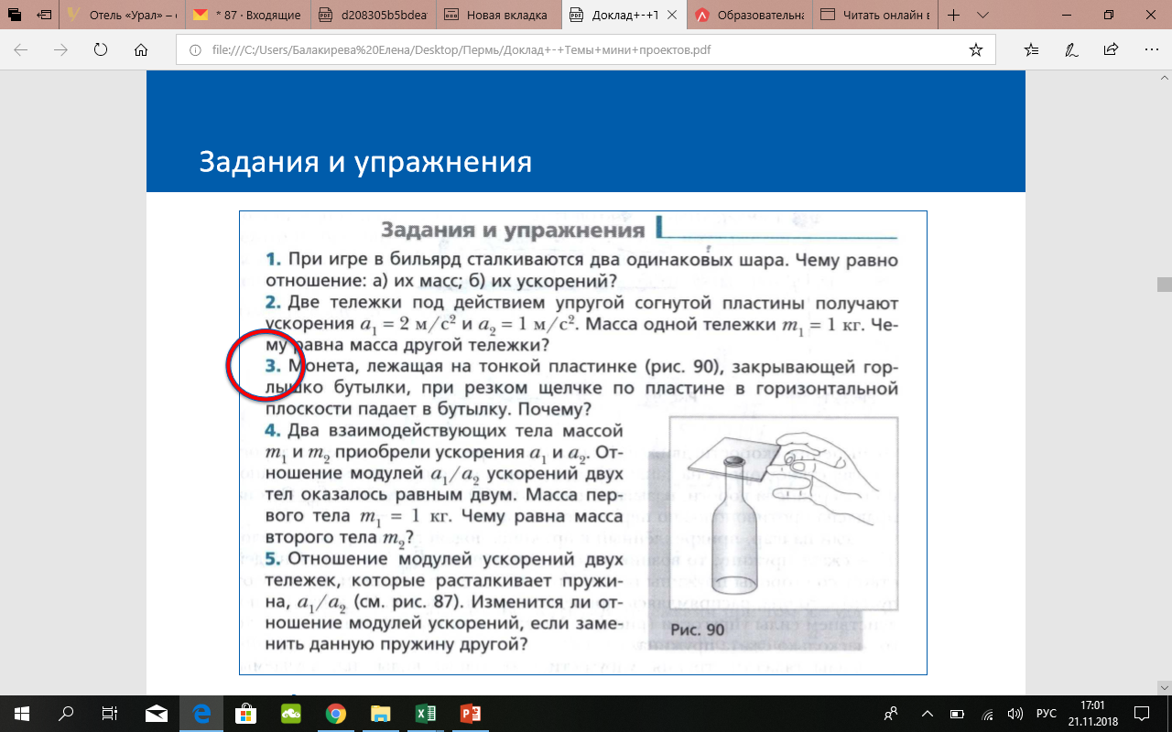

Slide 21
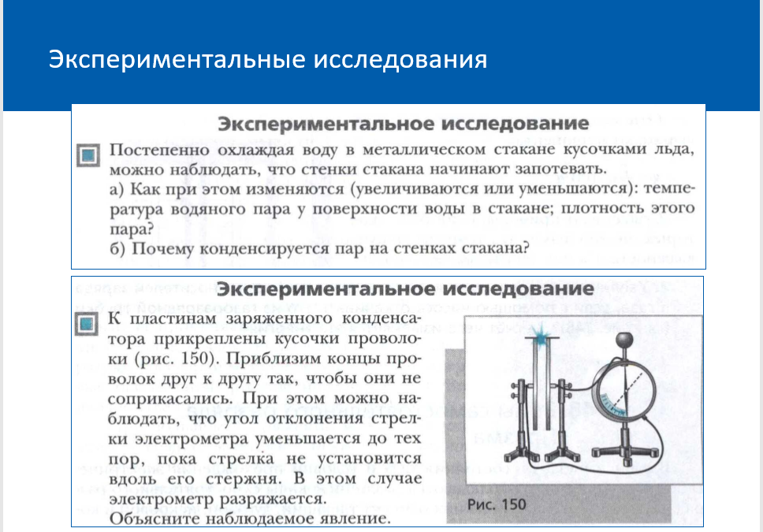

Slide 22
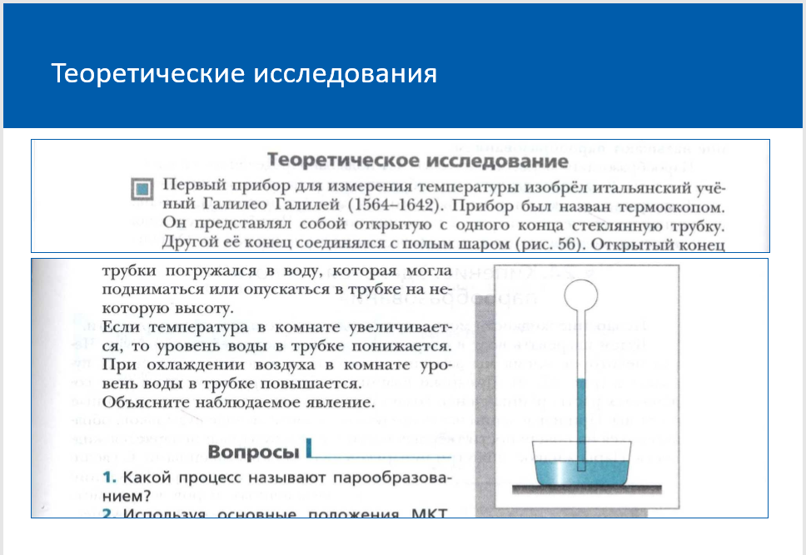

Slide 23
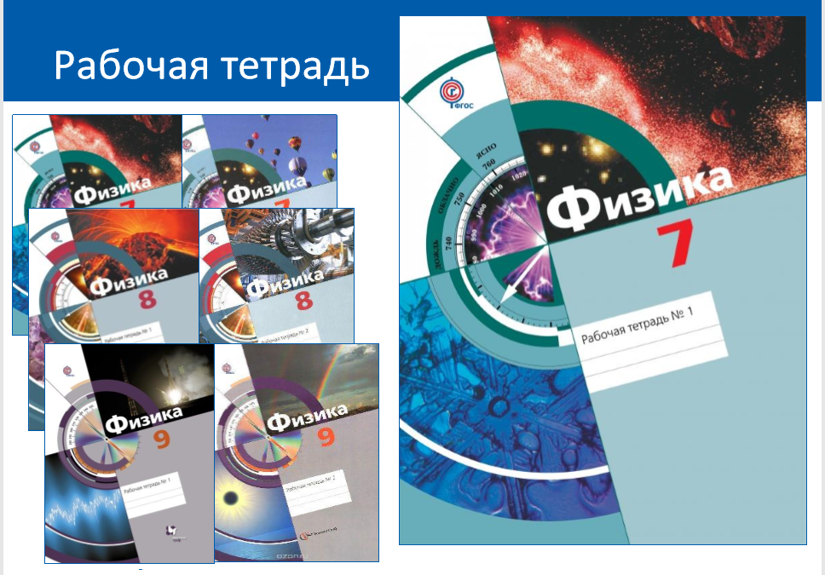

Slide 24
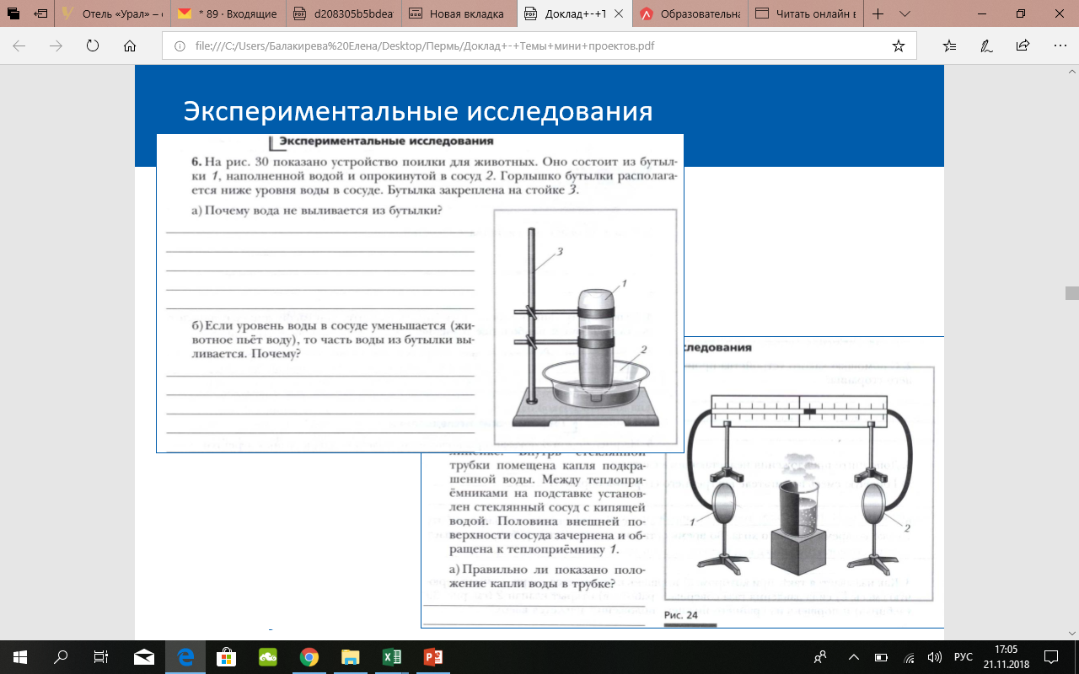

Slide 25
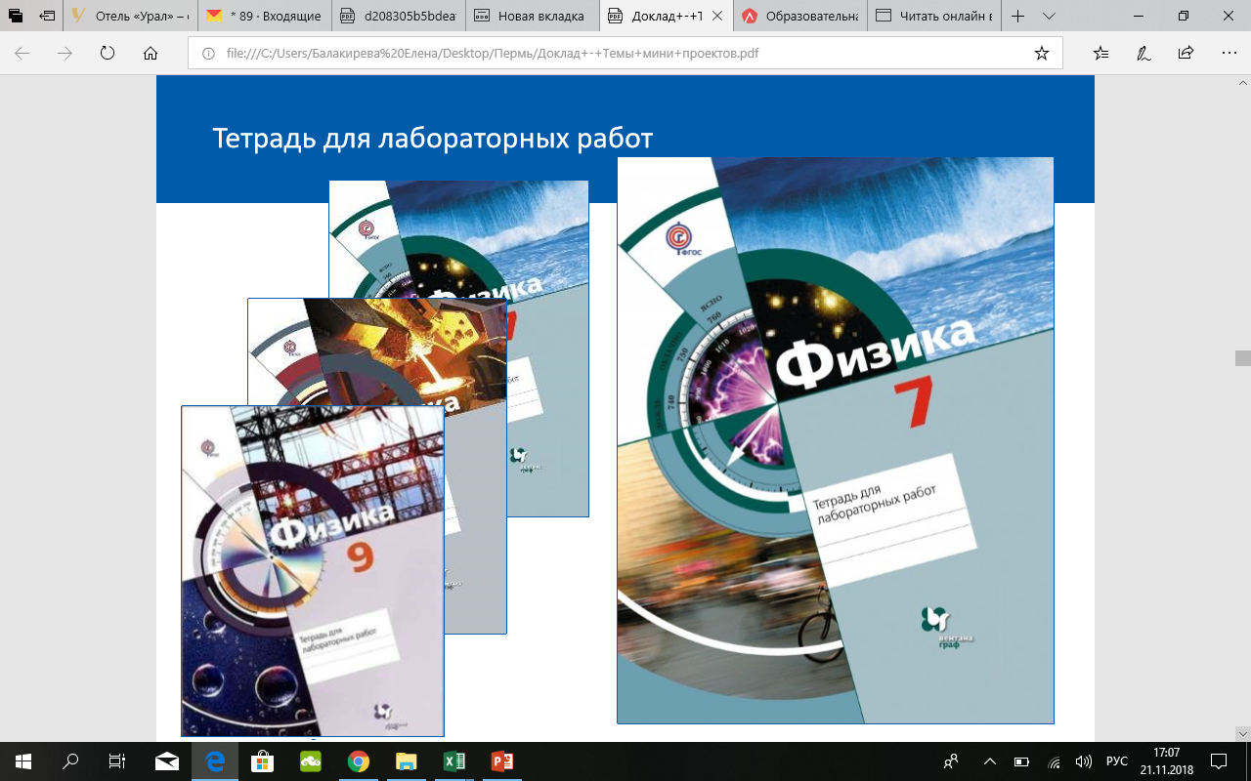

Slide 26
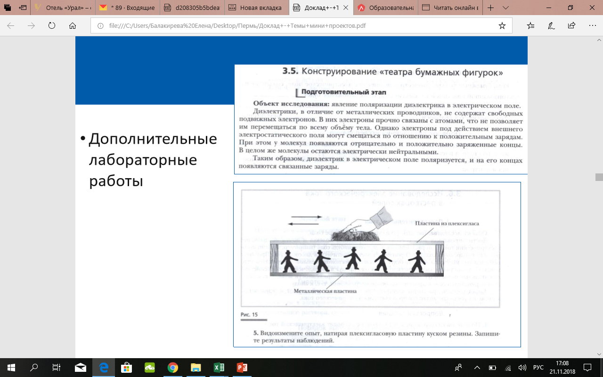

Slide 27
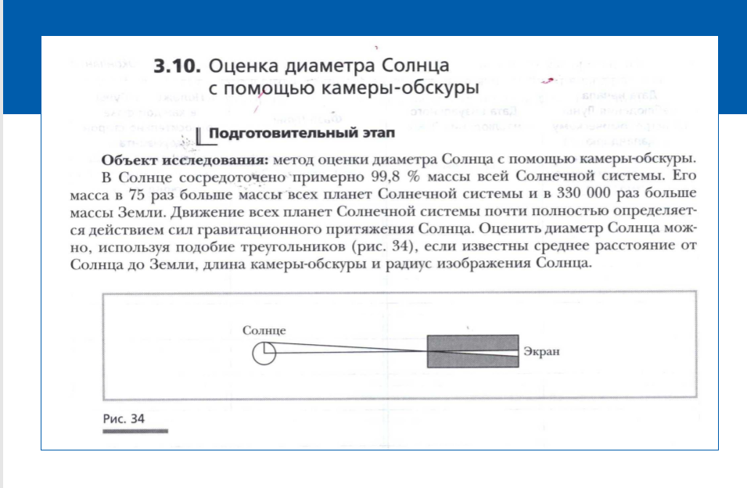

Slide 28
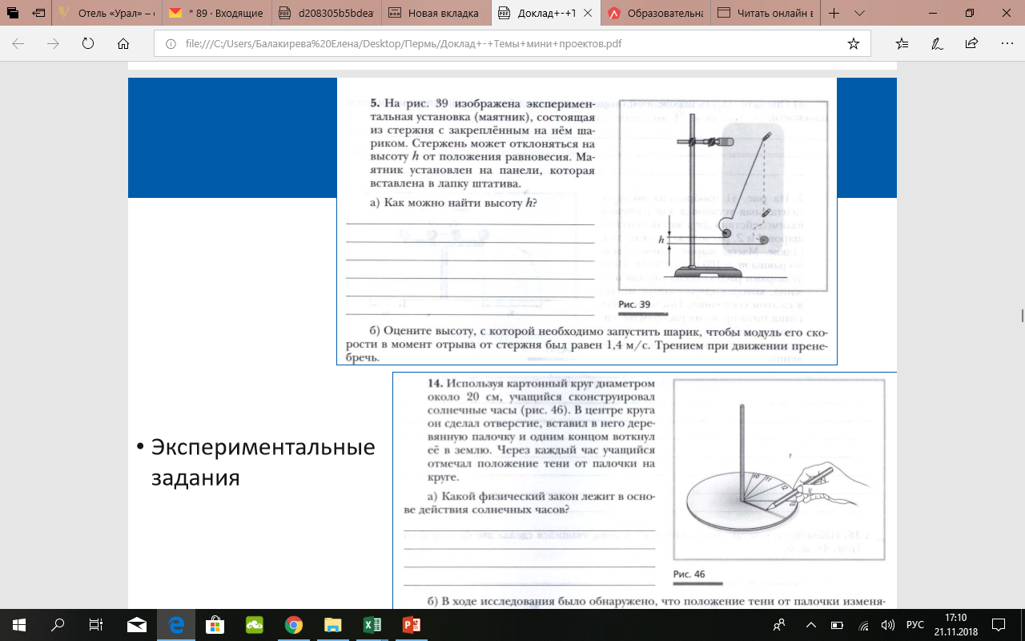

Slide 29
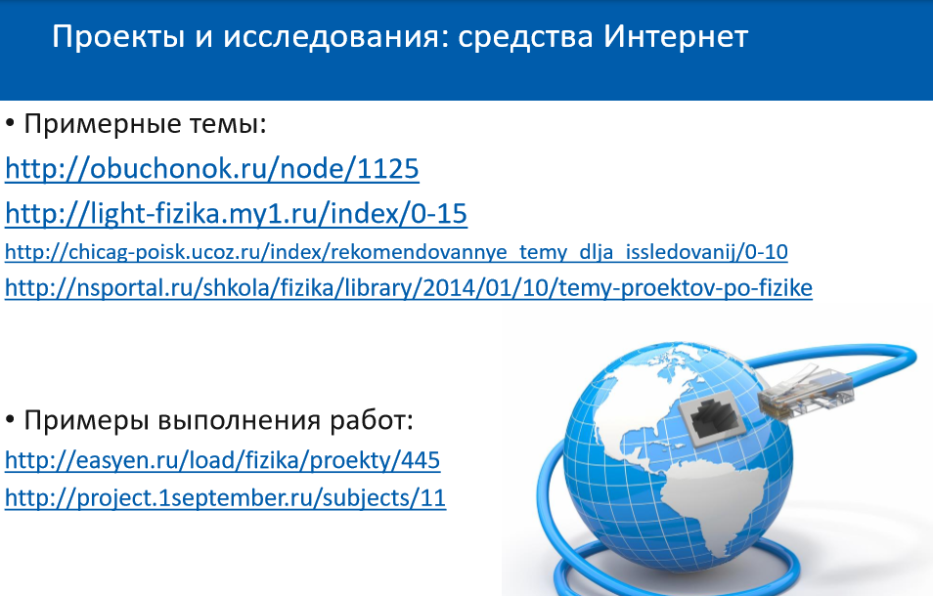

Slide 30
Оборудование

Slide 31
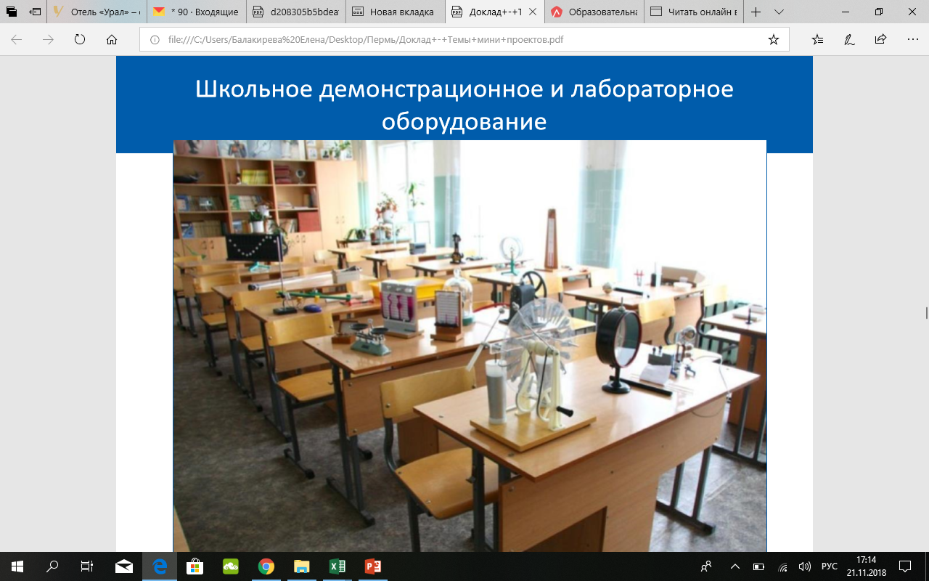

Slide 32
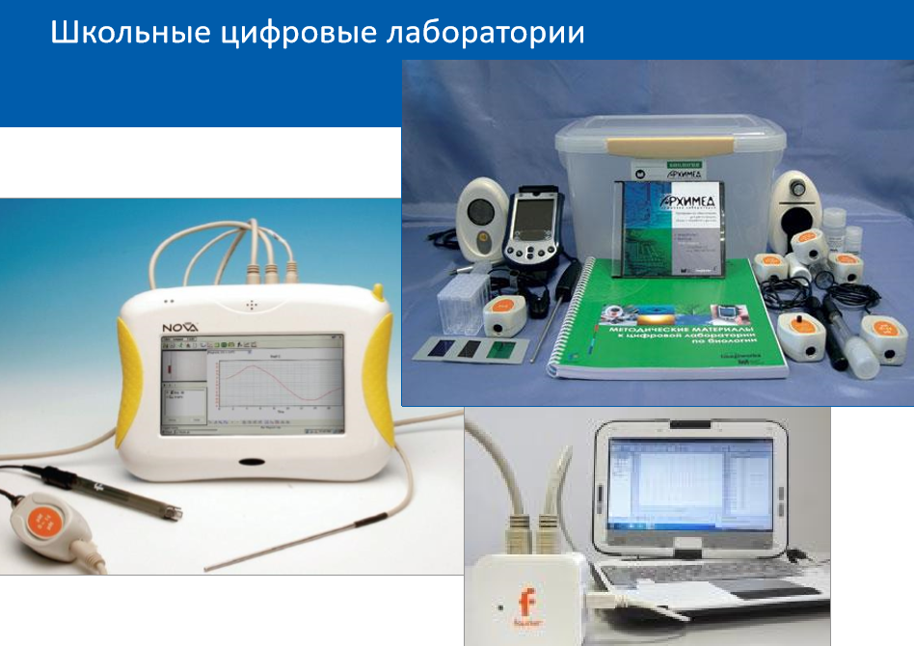

Slide 33
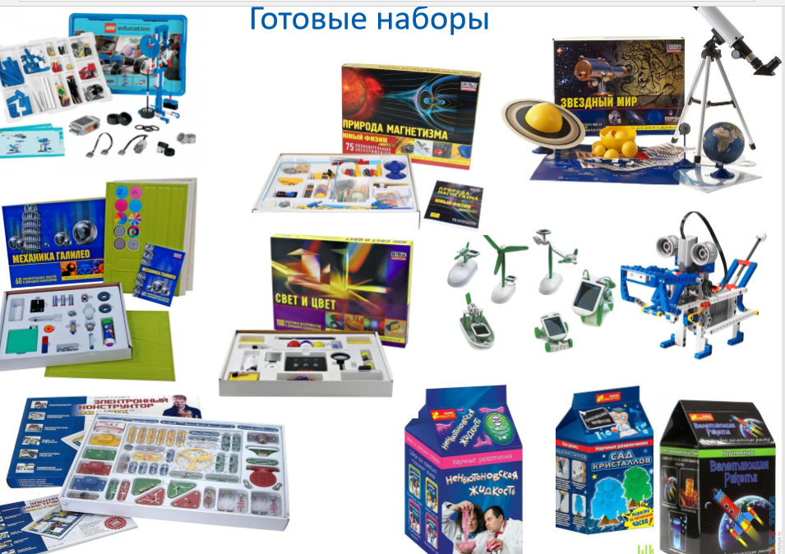

Slide 34
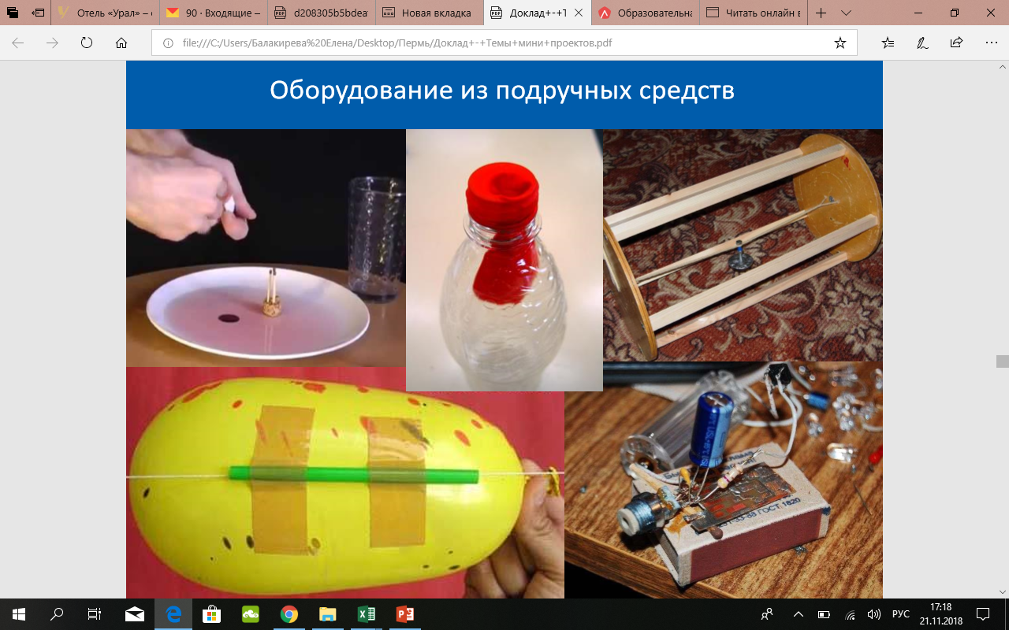

Slide 35
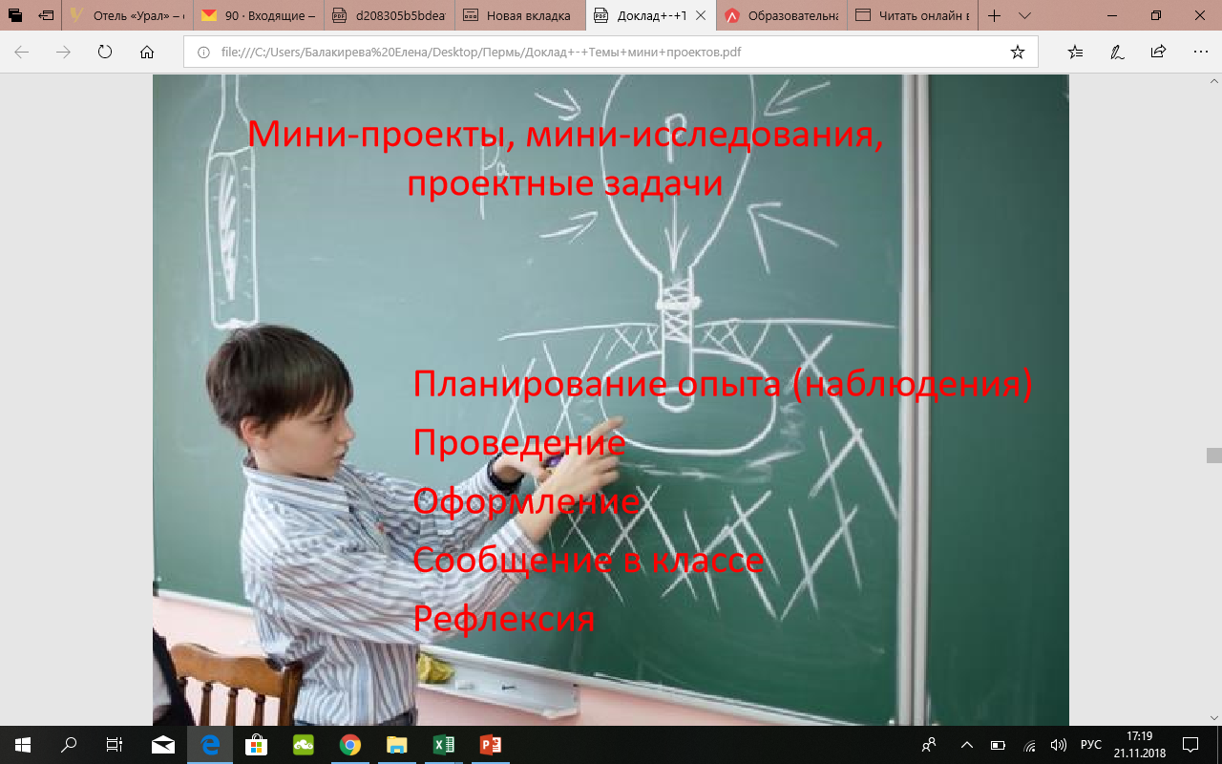

Slide 36
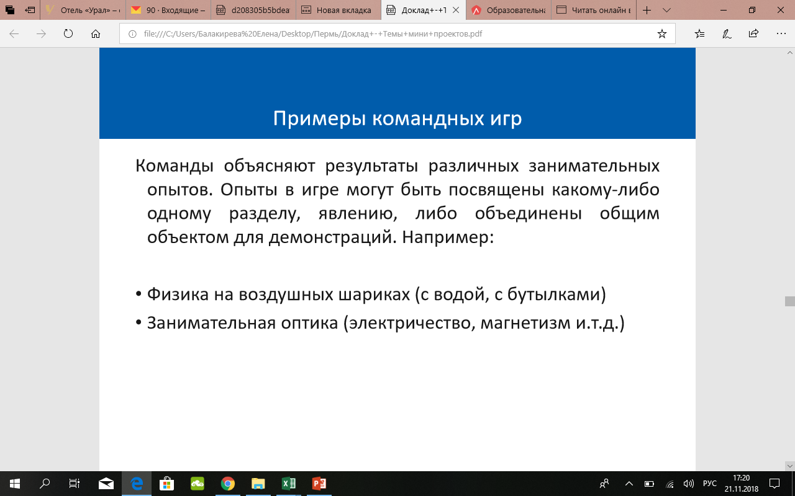

Slide 37
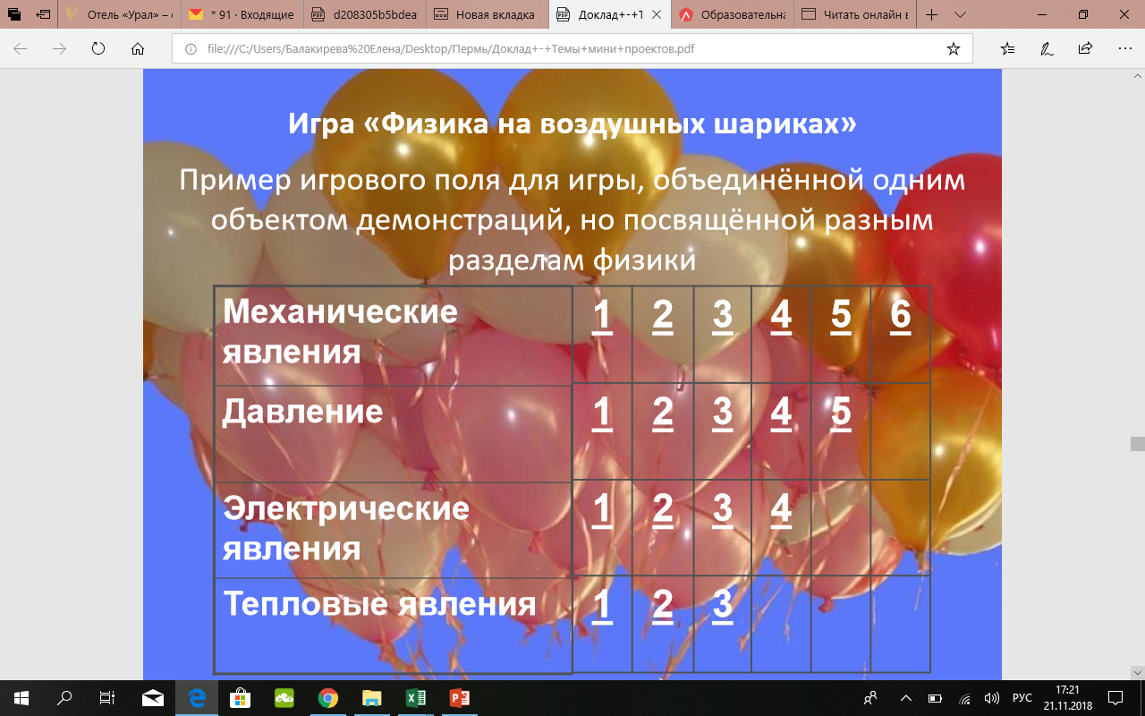

Slide 38
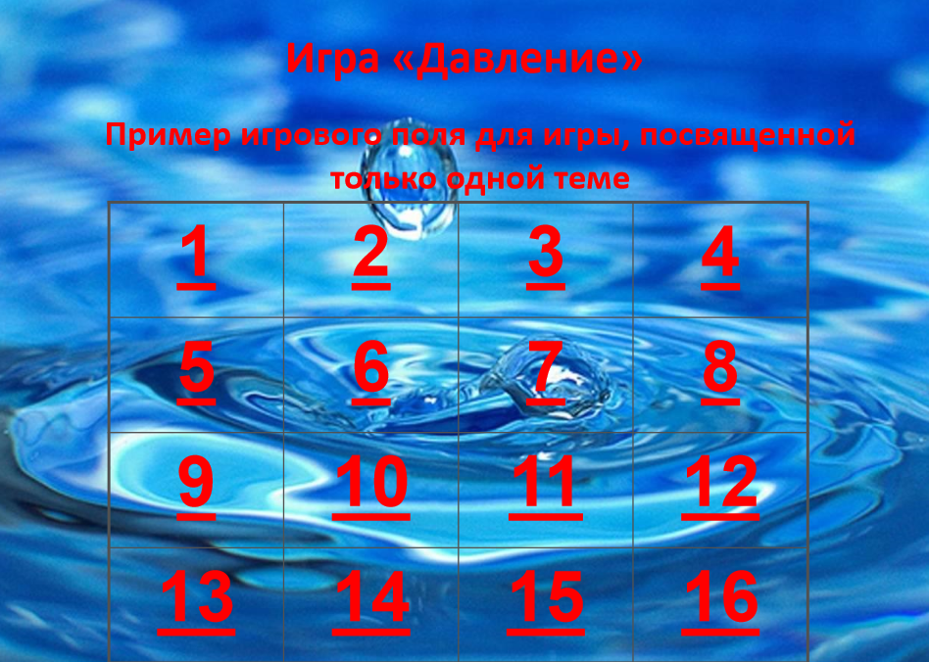

Slide 39
Примеры экспериментов

Slide 40
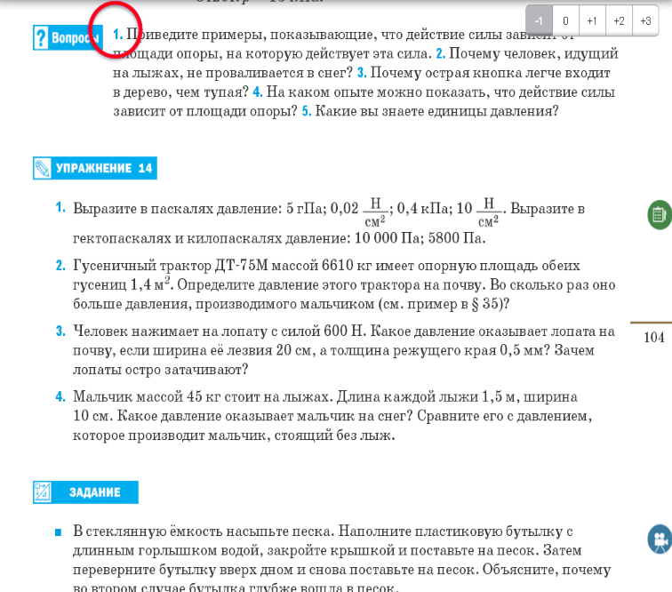

Slide 41
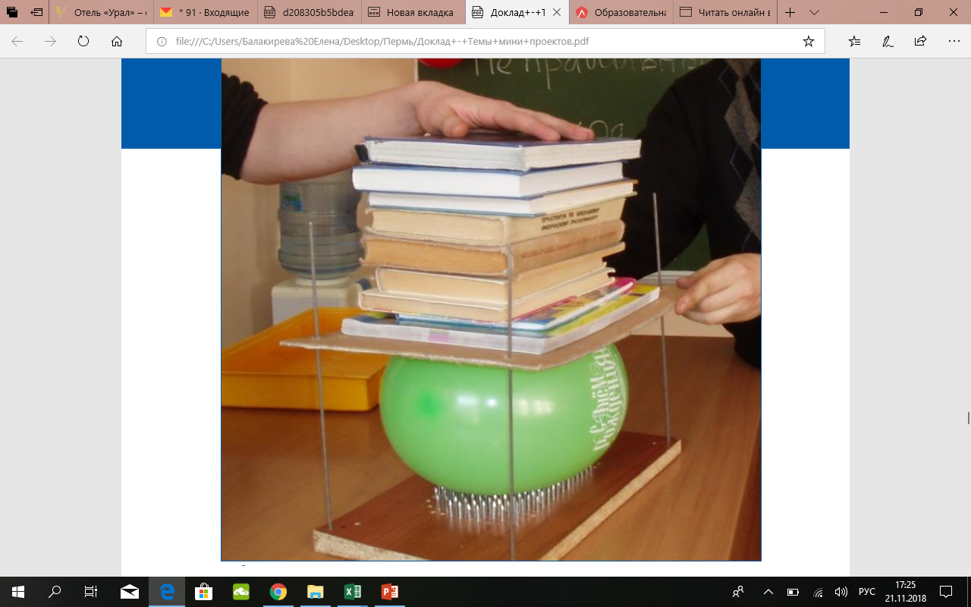

Slide 42
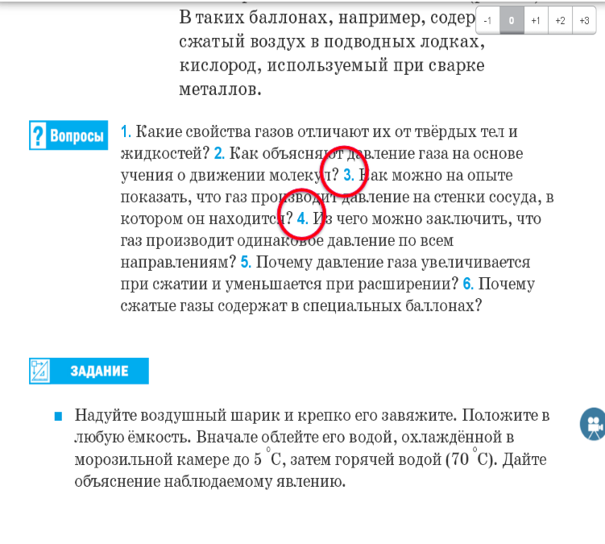

Slide 43
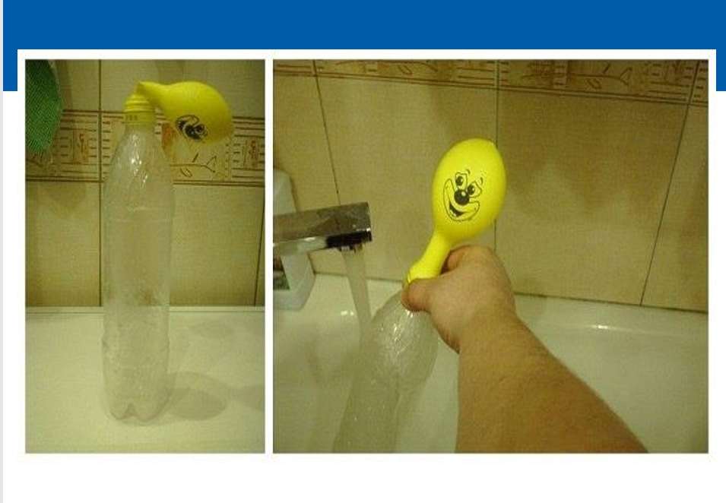

Slide 44
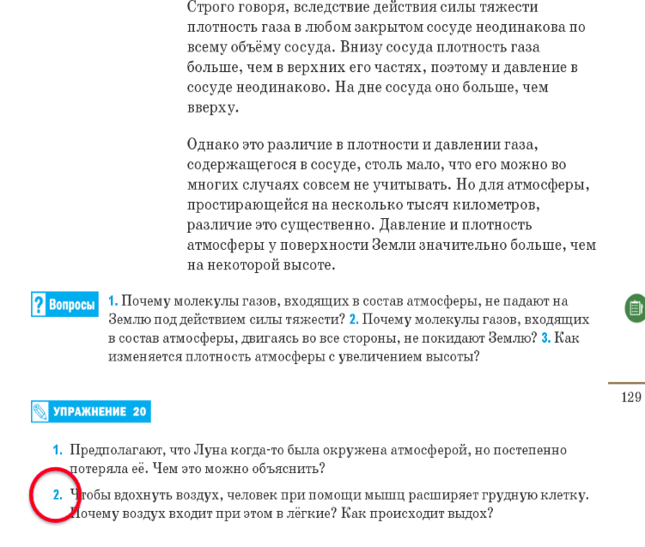

Slide 45
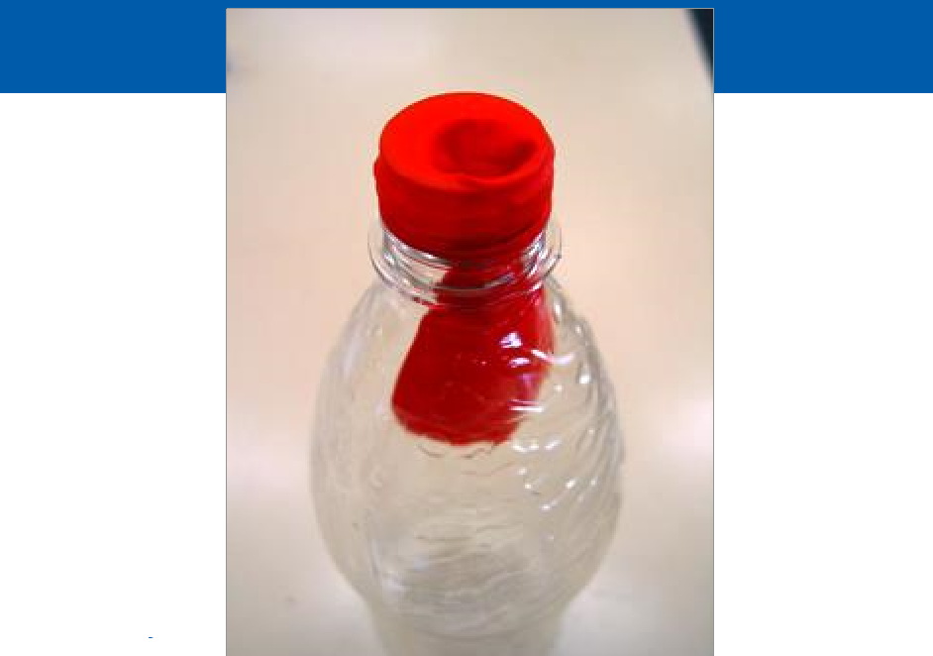

Slide 46
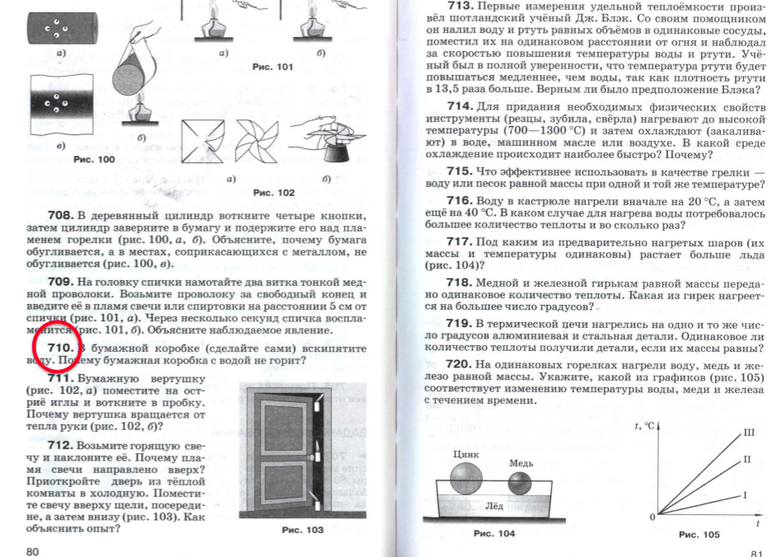

Slide 47
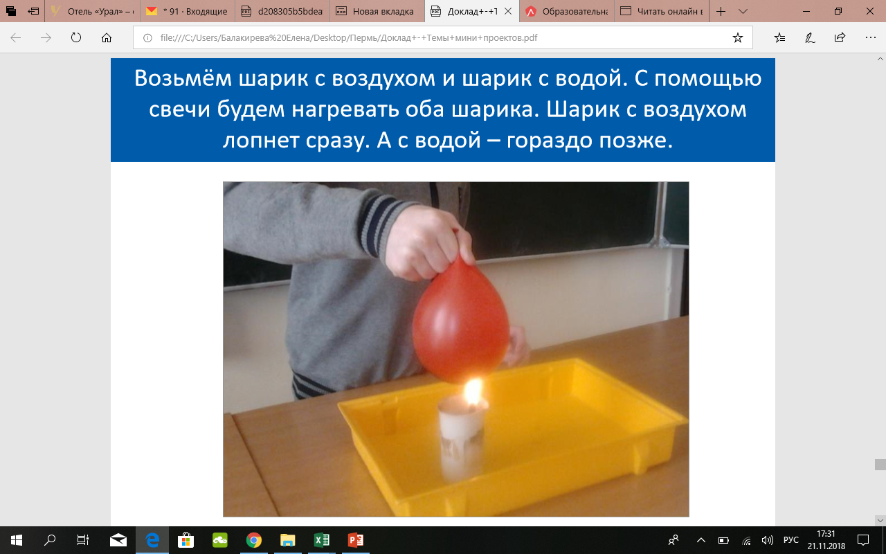

Slide 48
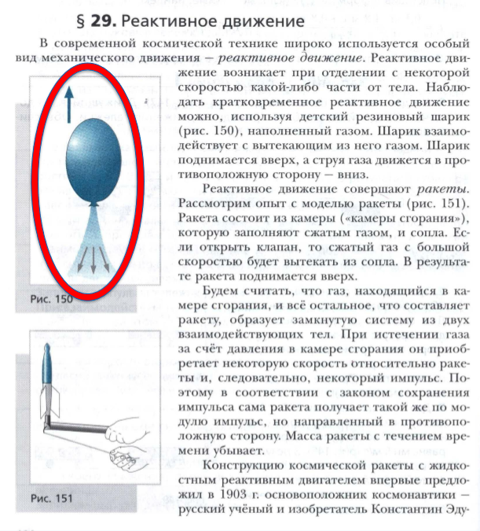

Slide 49
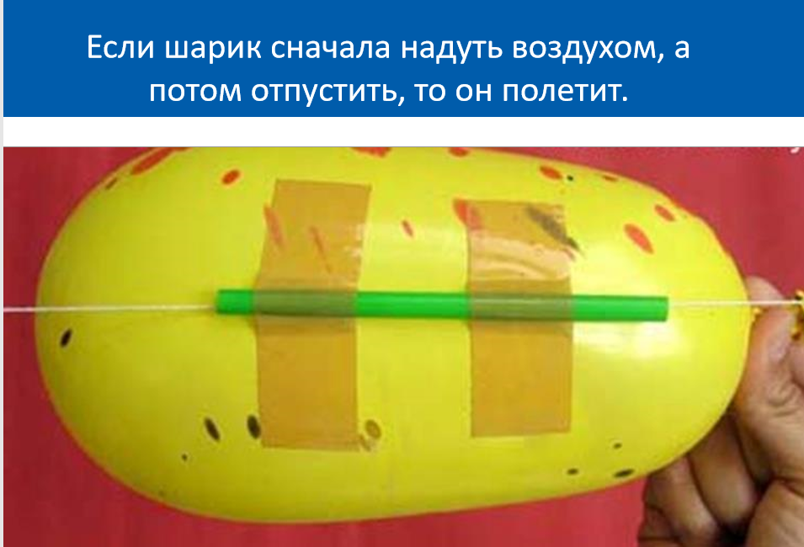

Slide 50
Открытие законов

Slide 51
Открываем закон Ома
Исходная ситуация: Обнаружено, что сила тока, протекающего через резистор, может принимать различные значения
Познавательная задача: От каких физических величин, описывающих электрическое поле в проводнике, зависит сила тока, протекающего через резистор?
Гипотеза: сила тока в проводнике может зависеть
  От напряжения
  От материала проводника
  От его длины
  От его толщины

Slide 52
Интернет-материалы
https://www.youtube.com/watch?v=ACIx8Rk7Jo4 – опыты по закону Кулона
https://www.youtube.com/watch?v=T8QqfytAjJo – опыты по магнетизму

Slide 53
Пример получения закона
Исходная ситуация: обнаружено, что разные математические маятники имеют различные значения периода колебаний;
Формулирование познавательной задачи: от каких физических величин, характеризующих маятник, зависит период его колебаний?
Гипотезы:
  от массы груза,
  от длины нити,
  от амплитуды колебаний
Формулирование задачи под каждую гипотезу: зависит ли?

Slide 54
Пример получения закона
Идея экспериментов под каждую задачу. Эксперименты выполняются группами учащихся.
  Зависимость от массы груза: не меняя длину нити, меняем массу подвешенных грузов
  От длины нити:
  От амплитуды:
Реализация эксперимента под каждую задачу:
Формулирование частных выводов. Например: при длине нити 15 см период колебаний не зависит от массы груза.

Slide 55
Пример получения закона
Уточнение познавательной задачи Каков вид зависимости периода колебаний от длины нити? Перестраиваем график в координатах Т от
Вывод: для данного маятника период колебаний пропорционален корню из его длины
Общий вывод: период колебаний нитяного маятника прямо пропорционален корню из его длины

Slide 56
Проводим эксперимент

Slide 57
Виды деятельности при обработке экспериментальных данных:
Снятие показаний приборов
Определение погрешности результата прямых измерений
Сравнение величин с использованием погрешности
Построение графика с использованием погрешности
Уменьшение случайной погрешности методом многократных измерений
Определение погрешности результата косвенных измерений
Определение коэффициента пропорциональности по графику прямой пропорциональности

Slide 58
Определение максимальной абсолютной погрешности
Определите, каким прибором вы пользуетесь
Определите инструментальную погрешность прибора (по таблице)
Определите погрешность отсчета как половину цены деления
Найдите систематическую погрешность результата.
Запишите: ΔХ=ΔиХ+ΔоХ
5. Запишите результат измерения в виде:Х=Хо±ΔХ

Slide 59
Построение графика
Составьте сводную таблицу результатов, внеся в нее экспериментальные данные и их погрешности.
Начертите оси и подпишите их
Выберите масштаб для каждой из осей
Постройте точки с координатами из сводной таблицы
Вычислите значения погрешностей величин и отложите их по обе стороны от существующих точек, если это позволяет масштаб. Если масштаб не позволяет, измените его.
Проведите линию через полученные области. Экспериментальные точки, лежащие далеко от графика, перепроверяются.

Slide 61
Школа Знаника
Всероссийская неделя мониторинга – бесплатное диагностическое мероприятие для 2-11 классов по математике и русскому языку.
Всероссийский многопредметный мониторинг 9 классов "Горизонталь" - это срез уровня сформированности общеучебных умений и навыков для школьников 9 классов по физике, химии, биологии, географии, истории, обществознанию и литературе

Slide 62
Методическая служба по физике :
Опаловский Владимир Александрович Пешкова Анна Вячеславовна
Opalovskiy.VA@rosuchebnik.ru Peshkova.AV@rosuchebnik.ru

